Slide 1
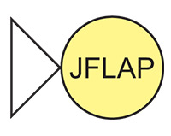
prof. Giovanni Pani
Dott.ssa Vita Santa Barletta

Slide 2

JFLAP
Software free per lo studio dell’informatica teorica
In particolare
AUTOMI A STATI FINITI
LINGUAGGI FORMALI
An Interactive Formal Languages and Automata Package

Slide 3
JFLAP
Originariamente sviluppato da Susan H. Rodger negli anni ‘90 in C/C++ con il nome di FLAP
Formal Languages and Automata Theory
Funzionalità FLAP relative allo studio di
Macchine a stati finiti
Automi a pila
Macchine di Turing

Slide 4
JFLAP
Dal 1994 il software è stato convertito in Java (JFLAP)
Funzionalità JFLAP
Conversione da automa a stati finiti non deterministico in automa a stati finiti deterministico, in grammatica formale o in espressione regolare
Creazione di automi a pila a partire da grammatiche context-free
Studio dei parser LR e SLR
Notes:
Un parser LR è un parser di tipo Bottom-up per grammatiche libere da contesto, usate molto di frequente nei compilatori dei linguaggi di programmazione (e degli altri strumenti associati).
Un Parser SLR è un parser LR che riconosce tabelle di parsing generate come per un parser LR(0), ma che effettua una riduzione con la regola grammaticale A → w solo se il simbolo successivo in input è nel follow set.

Slide 5
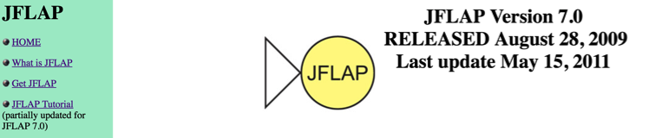
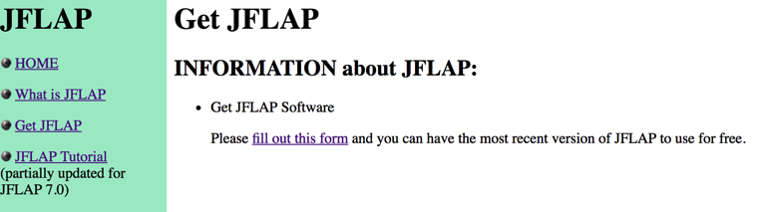
JFLAP
www.jflap.org
Get JFLAP
Notes:
Un Parser SLR è un parser LR che riconosce tabelle di parsing generate come per un parser LR(0), ma che effettua una riduzione con la regola grammaticale A → w solo se il simbolo successivo in input è nel follow set.

Slide 6
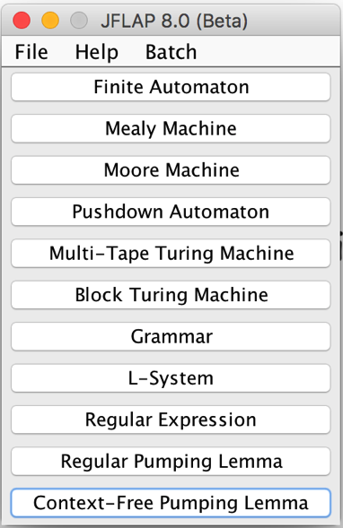
JFLAP

Slide 7
JFLAP: esempio
Conversione
NFA in DFA

Slide 8
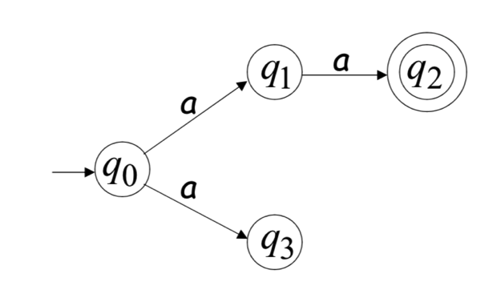
Automi non deterministici (NFA)
Alfabeto={a}

Slide 9
Automi non deterministici (NFA)
Alfabeto={a}
Finale
Due scelte
Nessuna transizione

Slide 10
Automi non deterministici (NFA)
NFA accetta una stringa se esiste una computazione che accetta la stringa
Tutta la stringa di input è accettata e l’automa si trova in uno stato finale

Slide 11
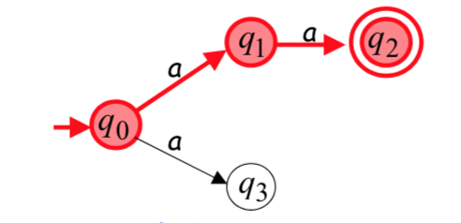
Automi non deterministici (NFA)
La stringa aa è accettata dal NFA perché la computazione accetta aa

Slide 12
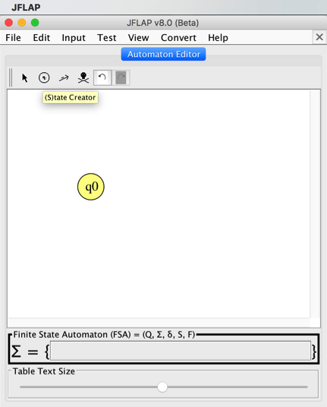
JFLAP: NFA

Slide 13
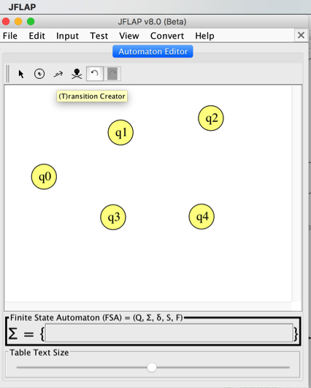
JFLAP: NFA

Slide 14
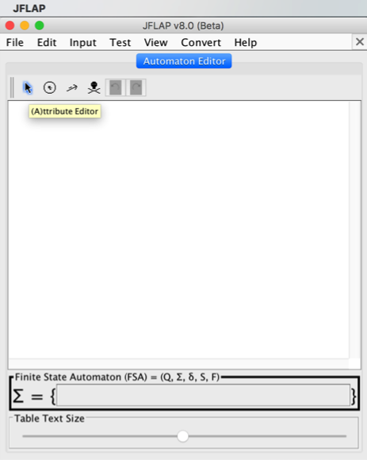
JFLAP: NFA

Slide 15
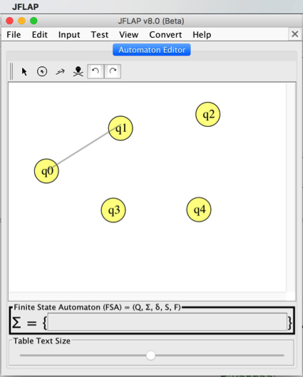
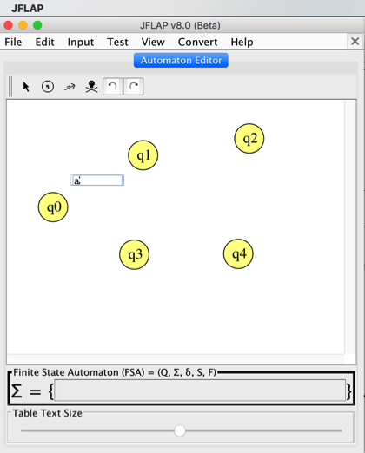
JFLAP: NFA

Slide 16
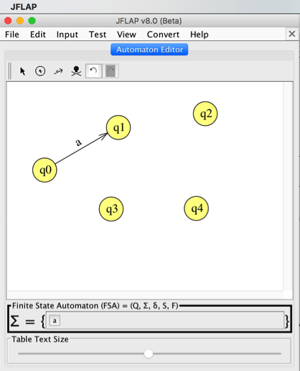
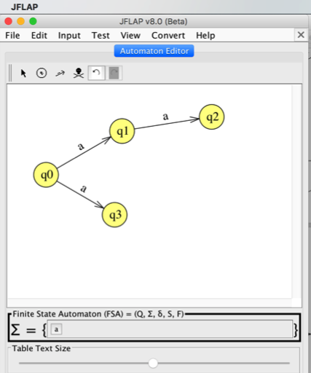
JFLAP: NFA

Slide 17
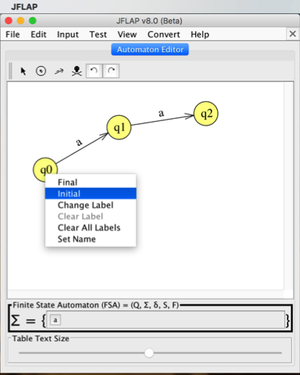
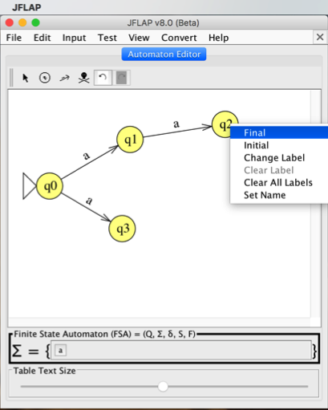
JFLAP: NFA

Slide 18
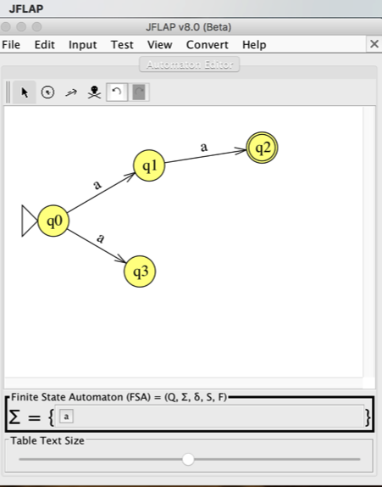
JFLAP: NFA

Slide 19
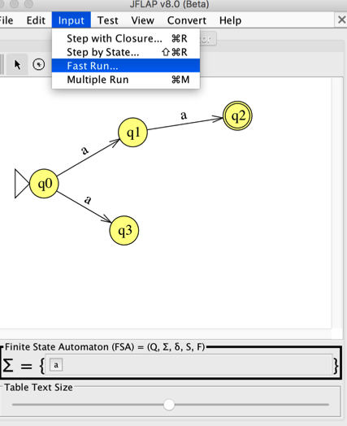
JFLAP: NFA

Slide 20
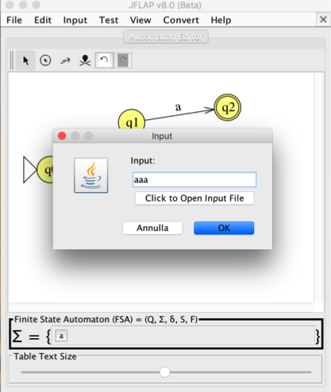
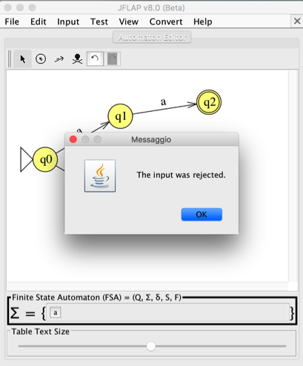
JFLAP: NFA

Slide 21
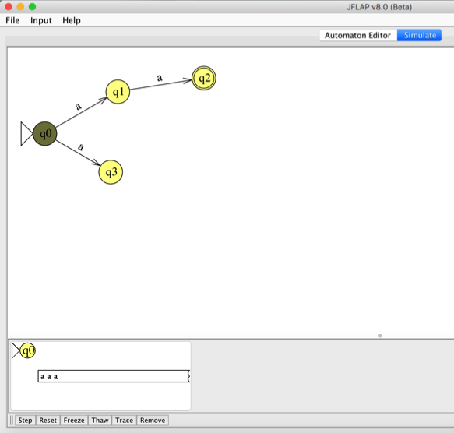
JFLAP: NFA

Slide 22
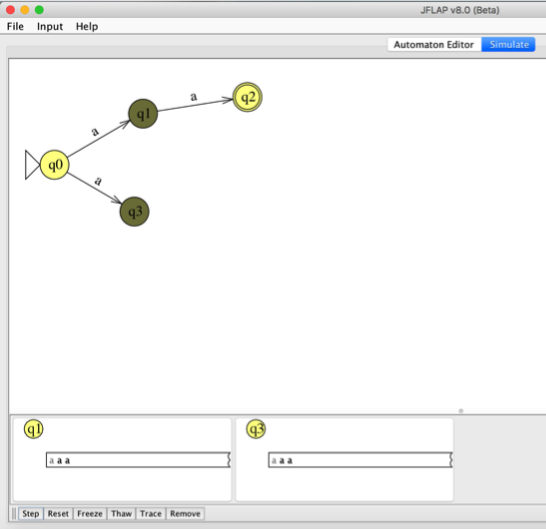
JFLAP: NFA

Slide 23
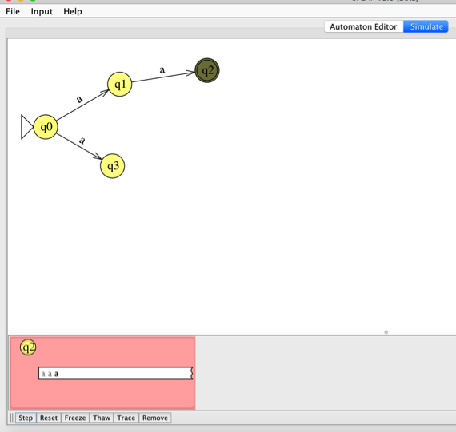
JFLAP: NFA

Slide 24
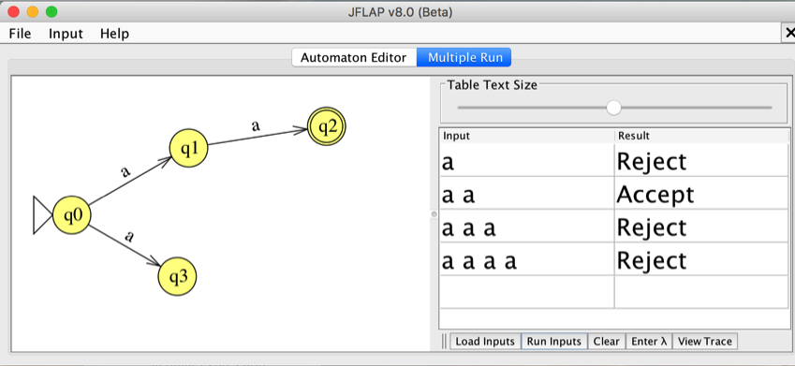
JFLAP: NFA

Slide 25
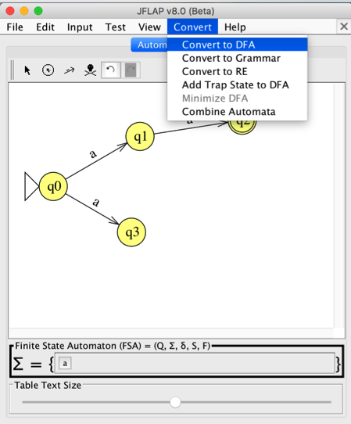
Conversione NFA in DFA

Slide 26
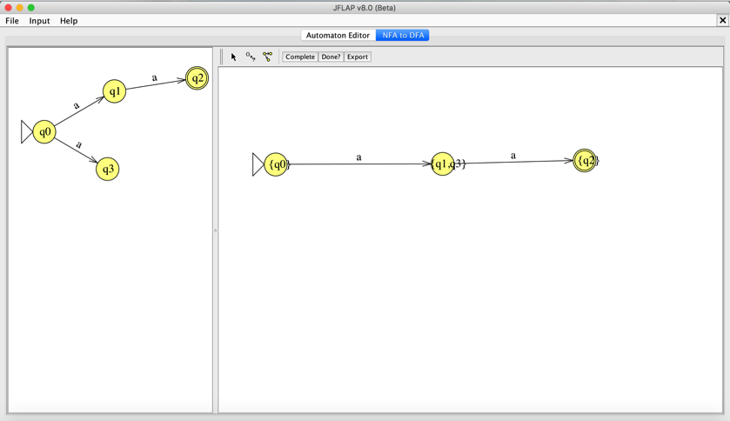
Conversione NFA in DFA

Slide 27
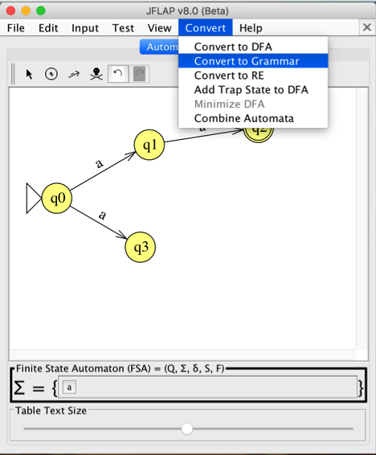
JFLAP: NFA

Slide 28
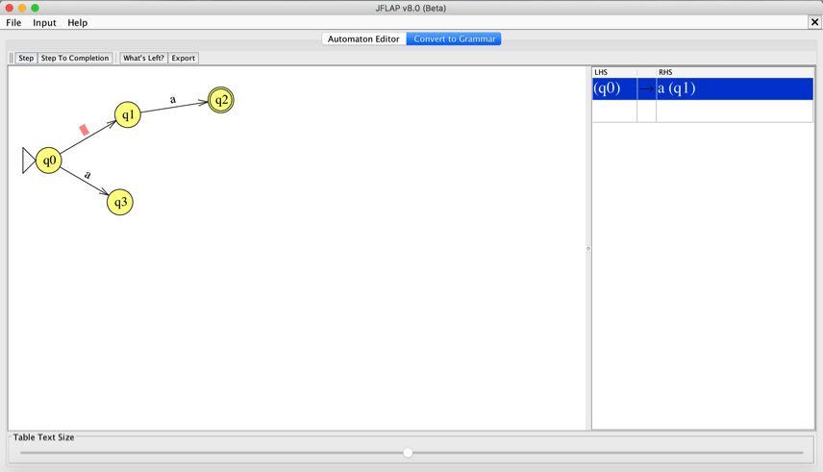
JFLAP: NFA

Slide 29
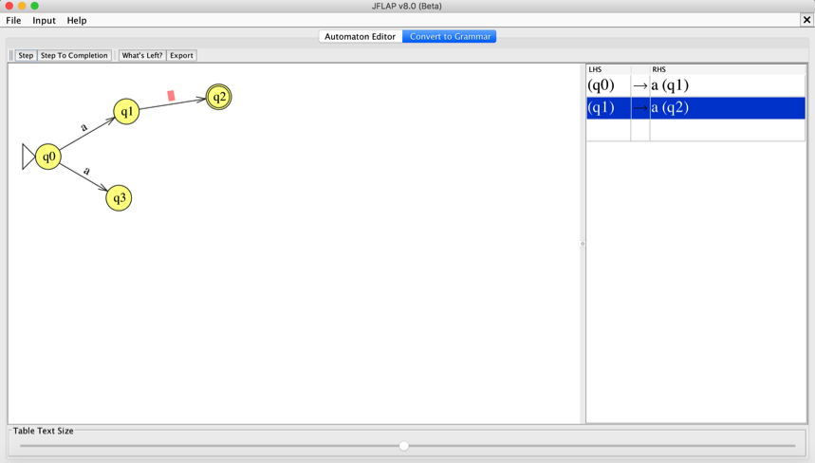
JFLAP: NFA

Slide 30
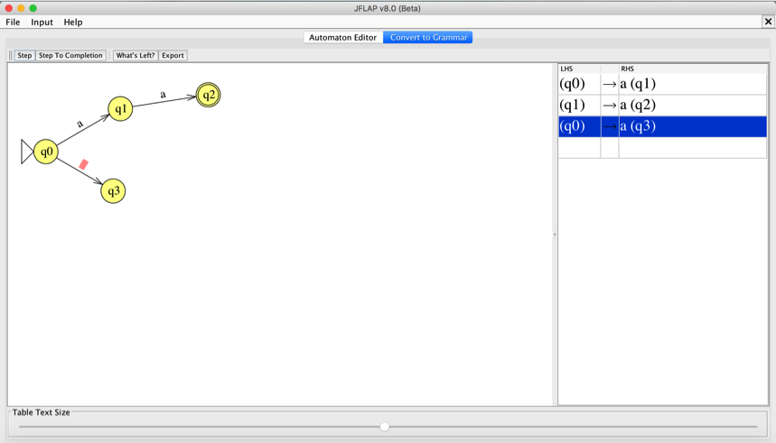
JFLAP: NFA

Slide 31
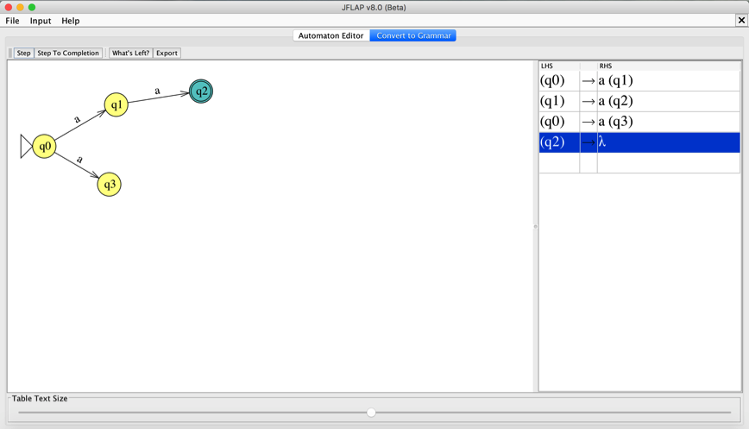
JFLAP: NFA

Slide 32
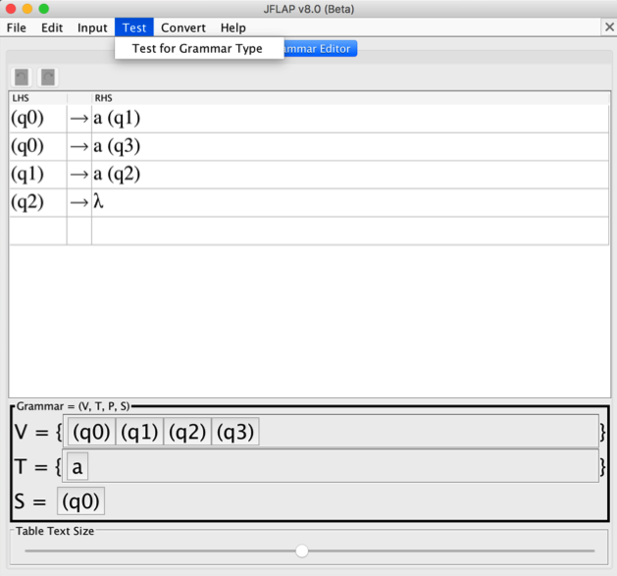
Di che tipo è la grammatica che genera L?

Slide 33
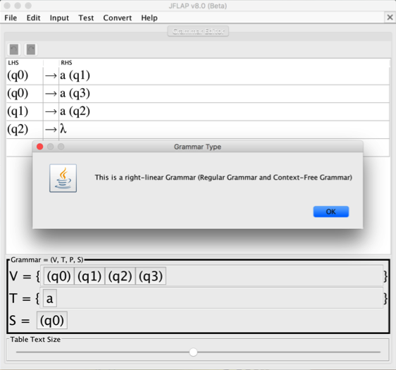
Di che tipo è la grammatica che genera L?

Slide 34
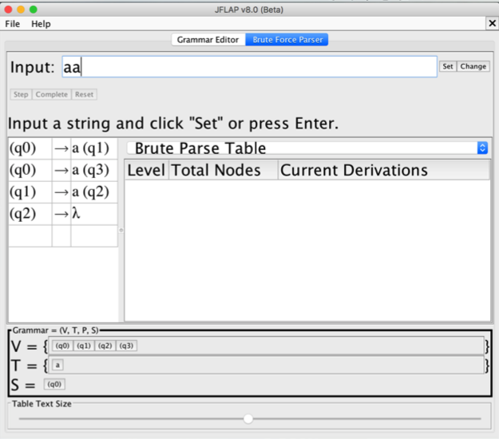
JFLAP: Brute Parse Table

Slide 35
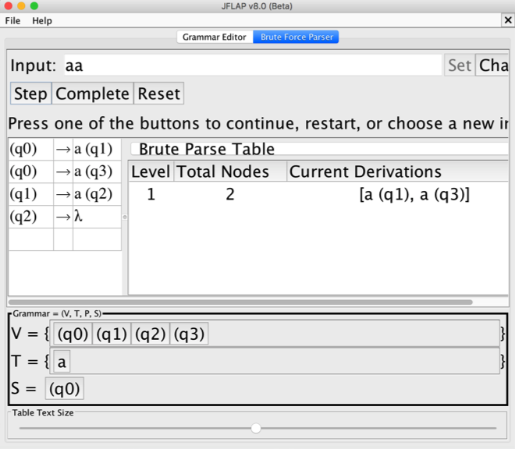
JFLAP: Brute Parse Table

Slide 36
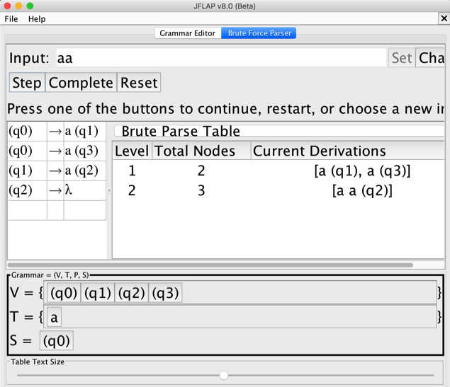
JFLAP: Brute Parse Table

Slide 37
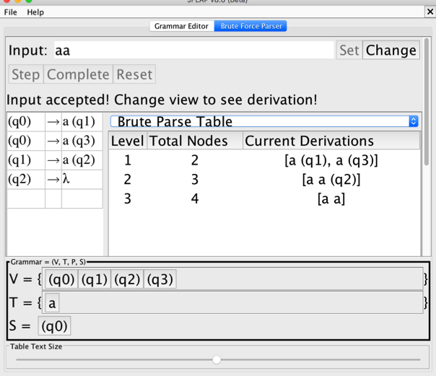
JFLAP: Brute Parse Table

Slide 38
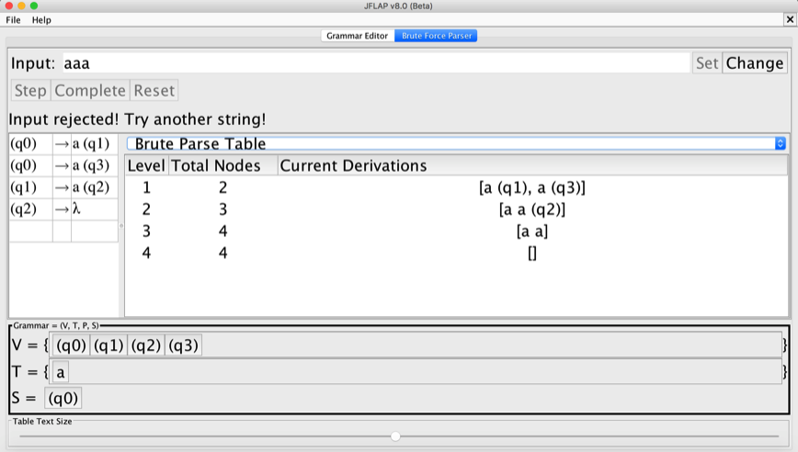
JFLAP: Brute Parse Table

Slide 39
JFLAP: esempio
Espressione
REGOLARE

Slide 40
Linguaggio regolare L
Quando abbiamo un linguaggio regolare L equivale:
Linguaggio L è in una rappresentazione standard
(DFA, NFA, or Regular Expression)

Slide 41
JFLAP: esercizio
Sia L il linguaggio denotato dalla seguente espressione regolare:
(bb+bbb)*
Trovare un automa a stati finiti che riconosce L
Trovare l’automa non deterministico trovato al punto 1. in automa deterministico equivalente

Slide 42
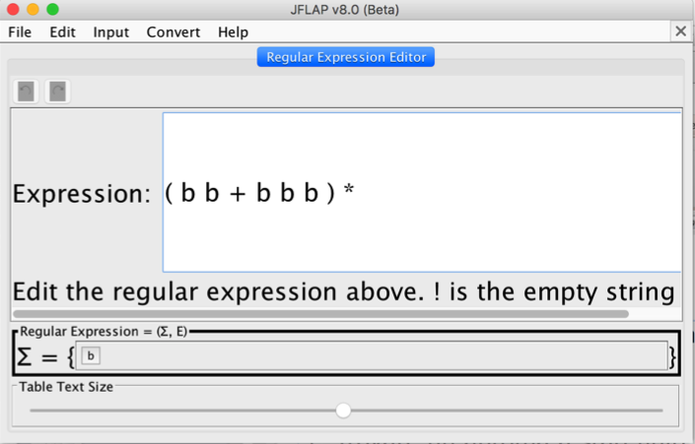
JFLAP: Espressione Regolare

Slide 43
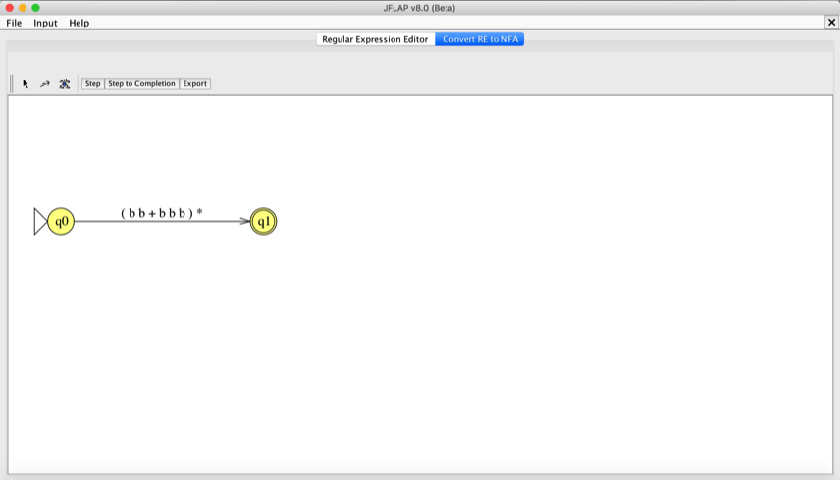
JFLAP: Espressione Regolare

Slide 44
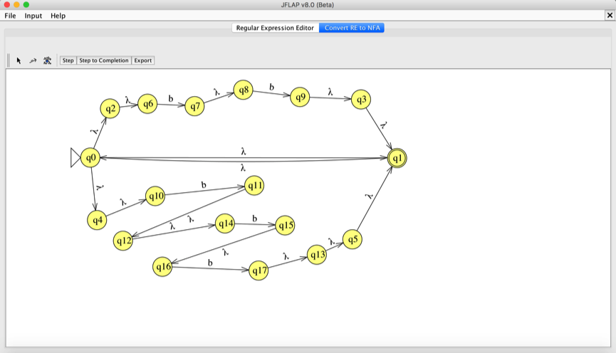
JFLAP: Espressione Regolare

Slide 45
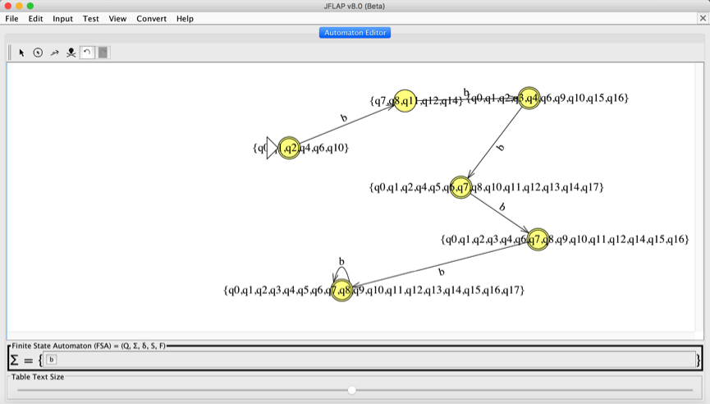
JFLAP: Espressione Regolare

Slide 46
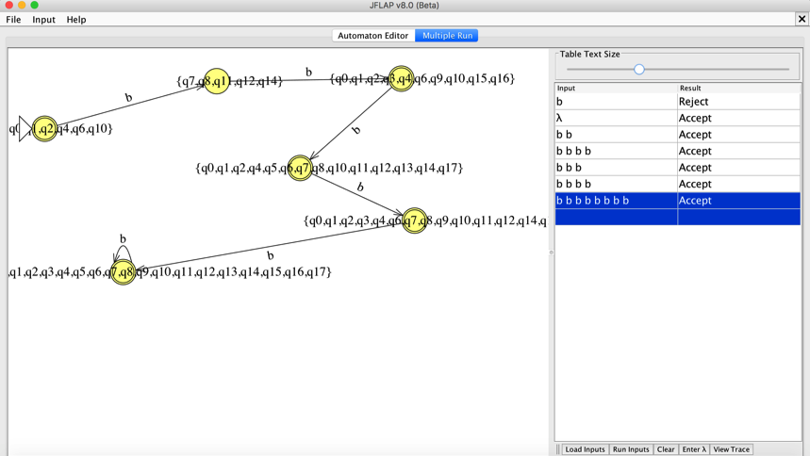
JFLAP: Espressione Regolare

Slide 47
JFLAP: esempio
Grammatiche
REGOLARI

Slide 48
Grammatiche regolari
Una grammatica regolare è una grammatica lineare destra o sinistra
I linguaggi generati da una grammatica regolare è un linguaggio regolare

Slide 49
JFLAP: esercizio
Data la seguente grammatica lineare destra G=(X,V,S,P) con
X={a,b}
V={S,B}
P={S➔aB,
B➔aB|bS|a}
Determinare un automa deterministico M tale che L(G)=T(M)

Slide 50
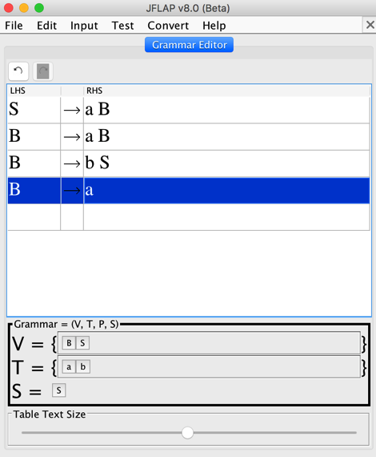
JFLAP: Grammatica lineare destra

Slide 51
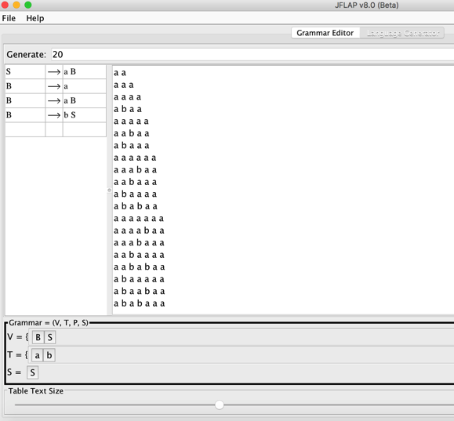
JFLAP: Grammatica lineare destra

Slide 52
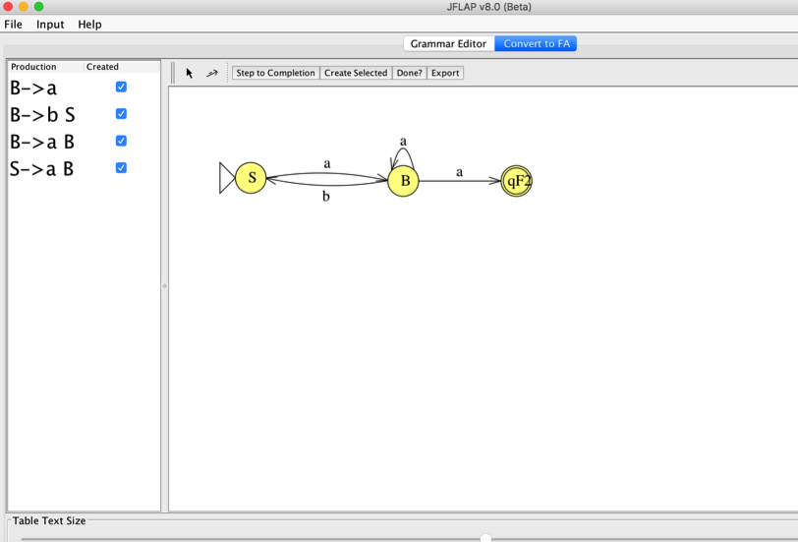
JFLAP: Grammatica lineare destra

Slide 53
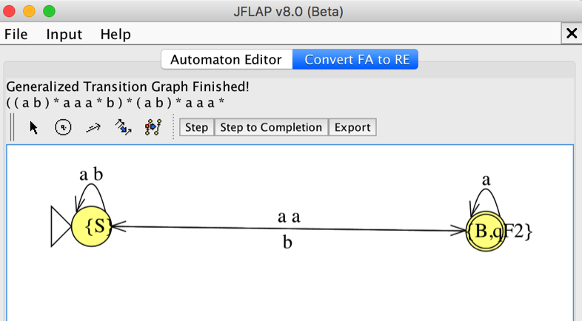
JFLAP: Grammatica lineare destra

Slide 54
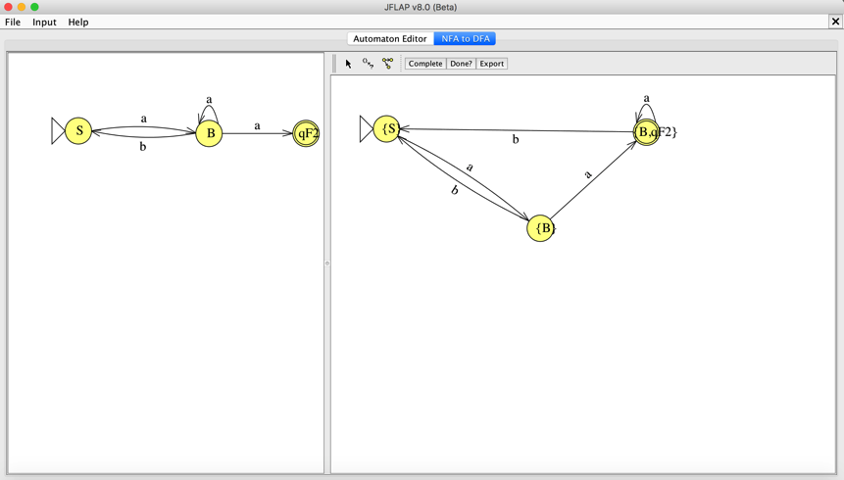
JFLAP: Grammatica lineare destra

Slide 55
Esercizio
L={w|w∈{a,b}∗, w ha un numero pari di a ed un numero dispari di b }
Costruire l’automa accettatore a stati finiti che riconosce L
Determinare una grammatica lineare destra che genera il linguaggio

